Slide 1
第一章 原子的卢瑟福模型
小结
§1.1 电子的发现与荷质比
§1.2 原子的质量和大小
§1.3 原子的卢瑟福核式结构模型
§1.4卢瑟福模型的实验验证
§1.5卢瑟福模型的意义和困难

Slide 2
§1.1 电子的发现与荷质比
｝
Ｎ₀—阿伏伽德罗常数。
F —法拉第常数。
电子
Thomson 阴极射线管实验
Millikan“油滴实验”
e＝1.60217733（49）×10⁻¹⁹C
m_{e}＝9.1093897（54）×10⁻²⁸g
m_{p}/m_{e}=1836.152701（37）

Slide 3
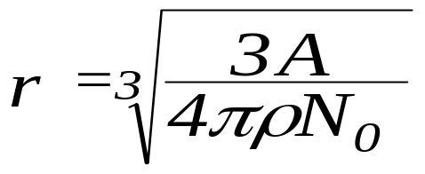
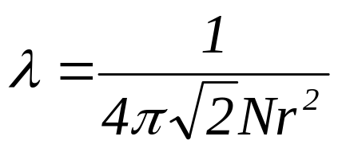
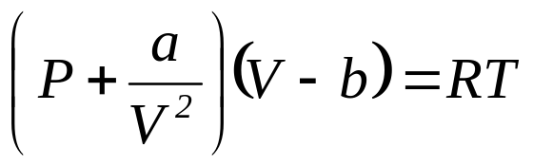
§1.2 原子的质量和大小
“碳单位—u”作为原子质量的标准
M_{A}＝A／Ｎ₀
1u＝（1／N₀）g 或 1g＝N₀u
原子大小的估计：不同原子的半径几乎都差不多。
⑴
⑵
⑵

Slide 4
§1.3原子的卢瑟福核式结构模型
卢瑟福模型于汤姆孙模型的主要区别
G-M实验表明大于90°偏转几率的实验值约为八千分之一！
汤姆孙认为正电荷均匀分布在整个原子体积内，而卢瑟福认为正电荷集中在占原子大小万分之一的小范围内，电子在正电部分的外边。从实验角度看，怎么判断哪个模型是正确的呢？

Slide 5
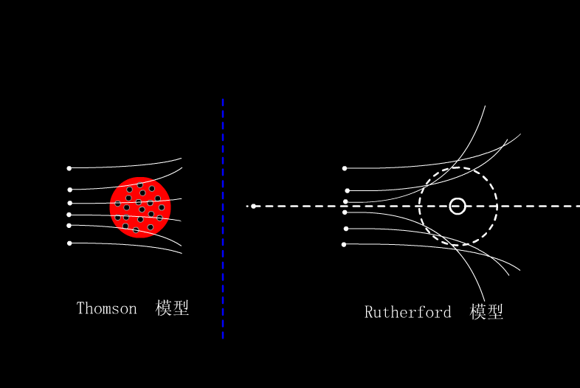

Slide 6
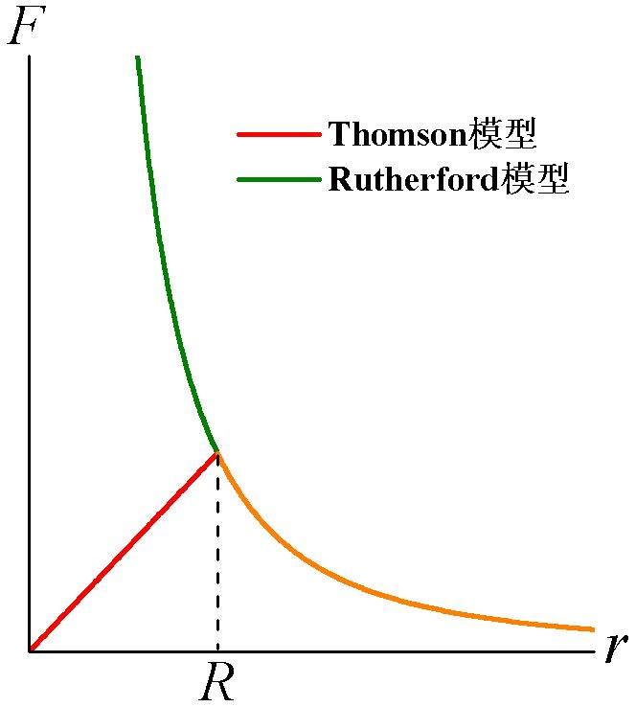
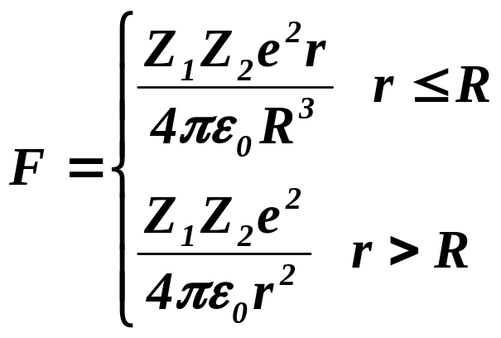
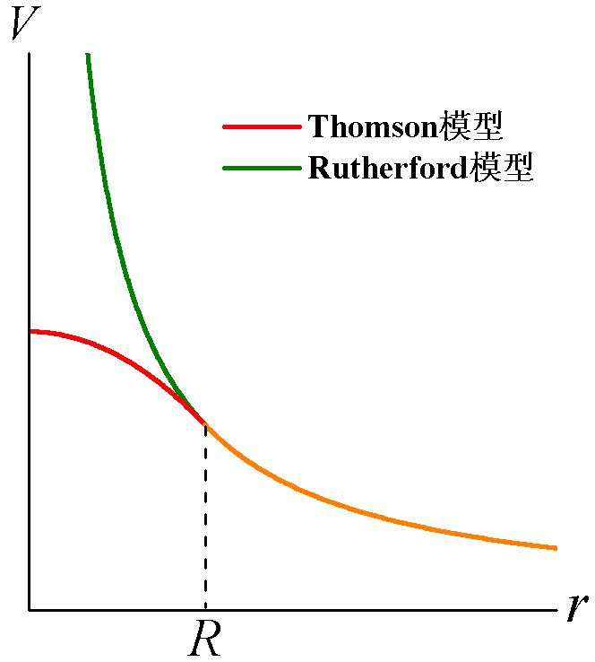
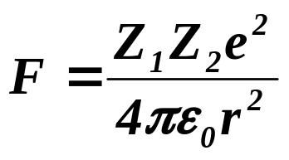
T模型
易穿过原子，只能发生小角度散射。
R模型
距核愈近力愈大，可能被大角度散射。

Slide 7
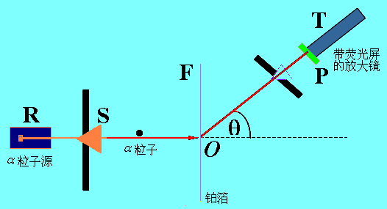
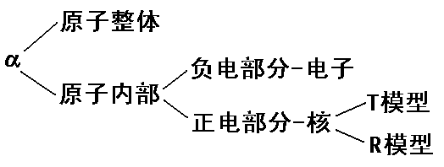
A、α粒子的散射实验

Slide 8
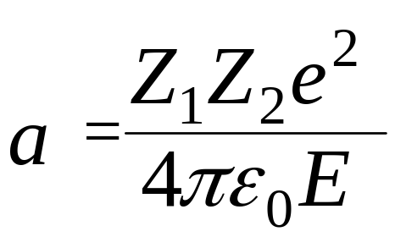
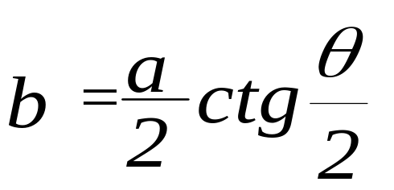
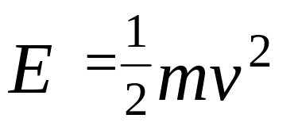
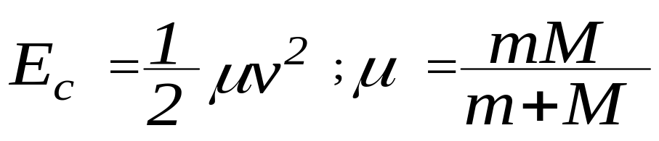
B、库仑散射公式
推导之前的假定：
（i）只发生单次散射；
（ii）只有库仑相互作用；
（iii）核外电子的作用可以忽略；
（iv）靶核静止。

Slide 9
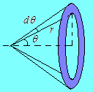







C、卢瑟福散射公式的推导

Slide 10
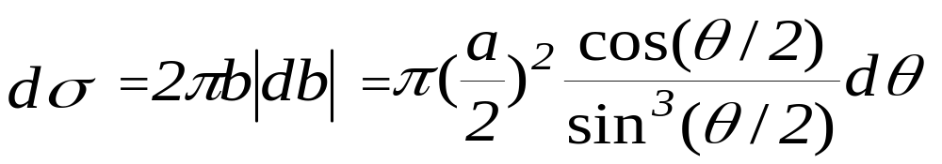
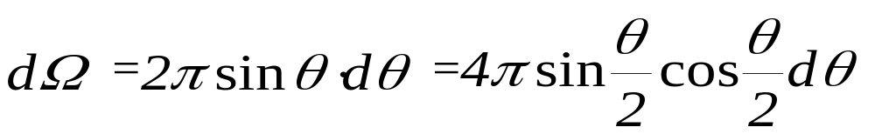
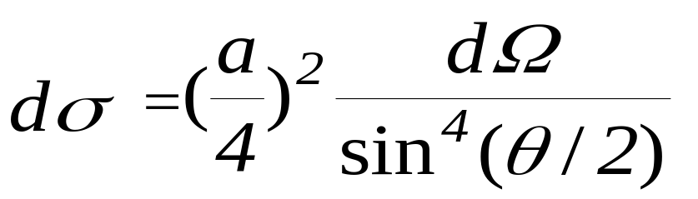

Slide 11
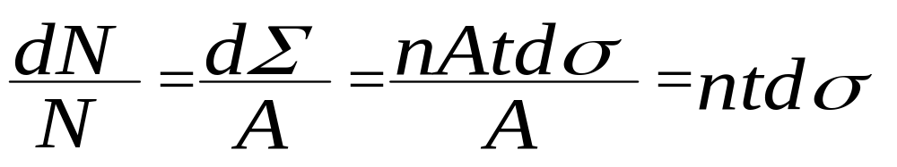
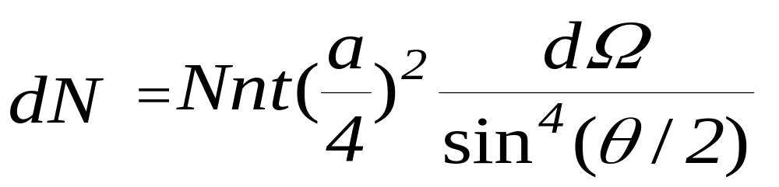
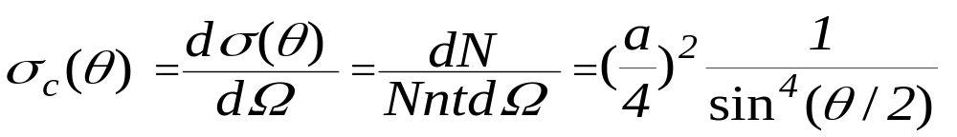
定义微分截面：

Slide 12
§1.4卢瑟福模型的实验验证
A、盖革和马斯顿实验
A. 在同一α粒子源和同一散射体的情况下，dN与sin4(θ/2) 成反比，即dN·sin⁴(θ/2) =常数；
B. 用同一α粒子源和同一种材料的散射体，在同一散射角，dN与散射体的厚度t成正比；
C. 用同一散射物，在同一散射角，dN与E²成反比，即dN·E²=常数，或dN·v⁴=常数；
D. 用同一α粒子源，在同一散射角，对同一Nt值，dN与Z²成正比。

Slide 13
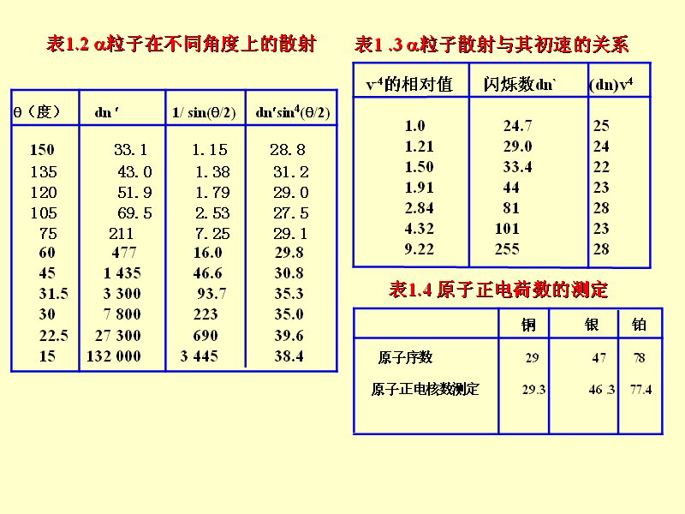

Slide 14
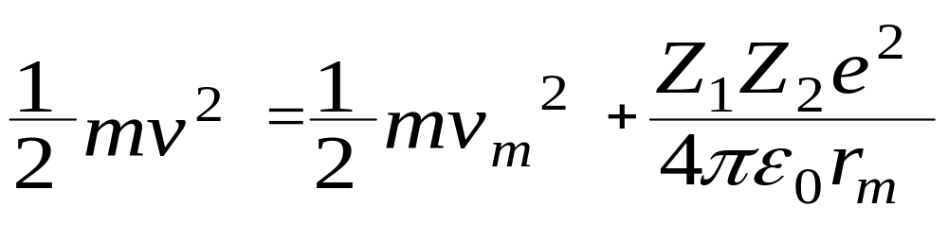
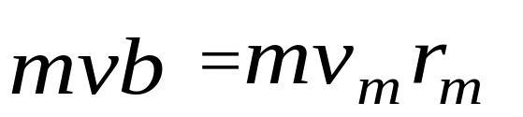
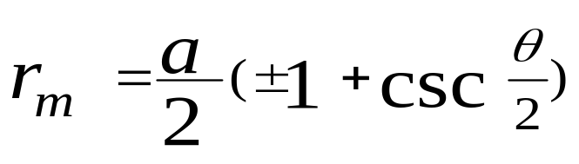
B、原子核大小的估计
瞄准距离b的定义是入射α粒子与固定散射体无相互作用情况下的最小直线距离。而两个粒子在有相互作用时能够靠近的最小距离r_{m}与瞄准距离b是两个不同的概念。
fm量级

Slide 15
C、对α粒子散射实验的回顾与一些说明
1.薄箔中的原子对射来的α粒子前后不互相遮蔽；
2.通过金属箔的α粒子只经过一次散射；
3.关于小角处的卢瑟福公式。

Slide 16
§1.5卢瑟福模型的意义和困难
A、意义
1.最重要的意义是提出了原子的“核式结构”；
2.“卢瑟福影子”；
3.卢瑟福散射为材料分析提供了一种手段。
B、困难
1.无法解释原子的稳定性。
2.无法解释原子的同一性。
3.无法解释原子的再生性。

Slide 17
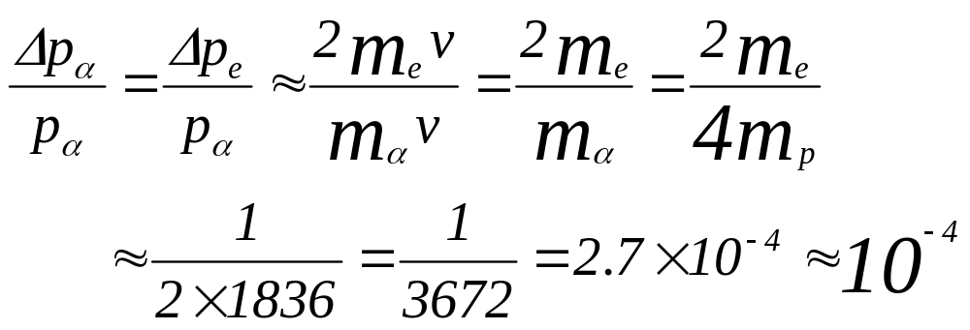
习题
1-1 速度为v 的非相对论的α粒子与一静止的自由电子相碰撞，试证明：α粒子的最大偏离角约为10⁻⁴rad。
证明：

Slide 18
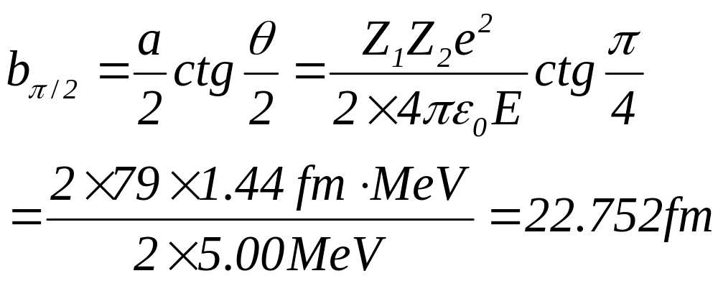
1-2 （1）动能为5.00MeV的α粒子被金（Z₂=79，A=196）核以90°散射时，它的瞄准距离（碰撞参数）为多大？
（2）如果金箔厚1.0μm，则入射α粒子束以大于90°散射（称为背散射）的粒子数是全部入射粒子的百分之机？
解：（1）

Slide 19
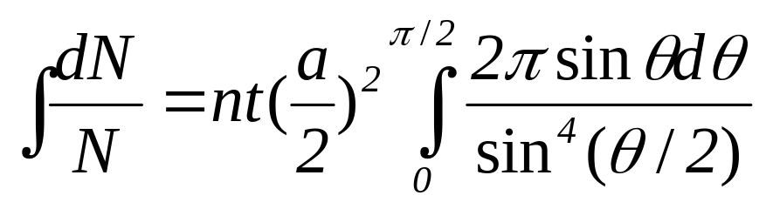
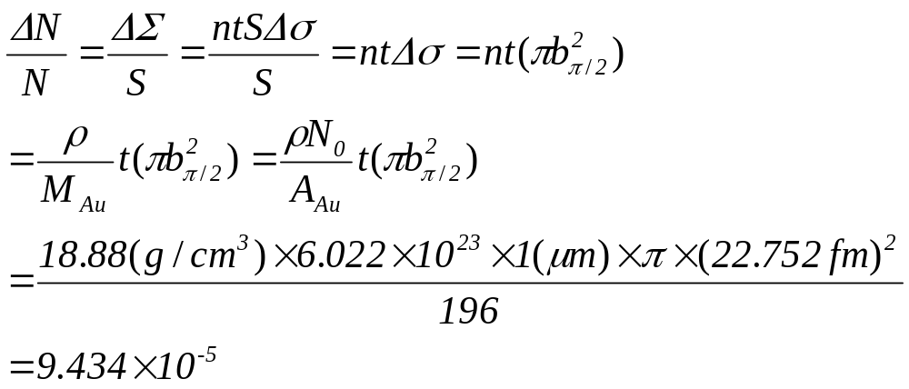
（2）

Slide 20
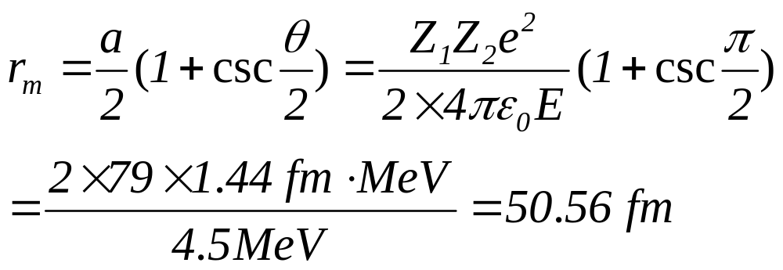
1-3 试问：4.5MeV的α粒子与金核对心碰撞时的最小距离是多少？若把金核改为⁷Li核，则结果如何？
解：（1）Au+α

Slide 21
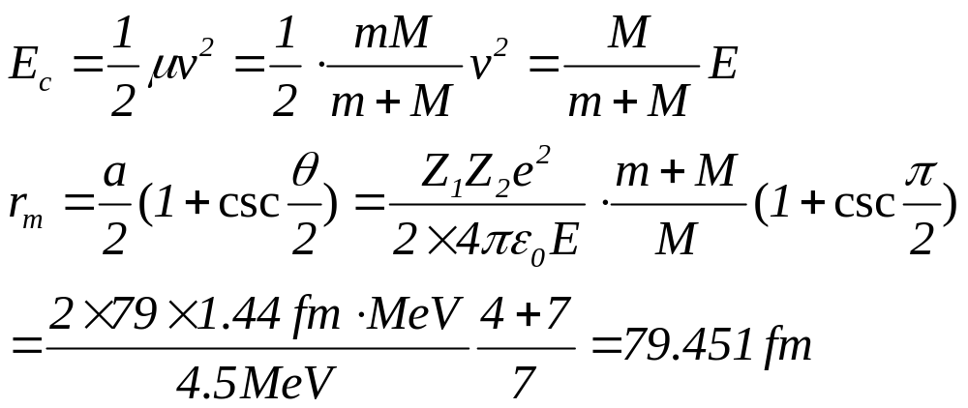
（2）⁷Li+α
二核的质量相差不大，应考虑为折合质量

Slide 22
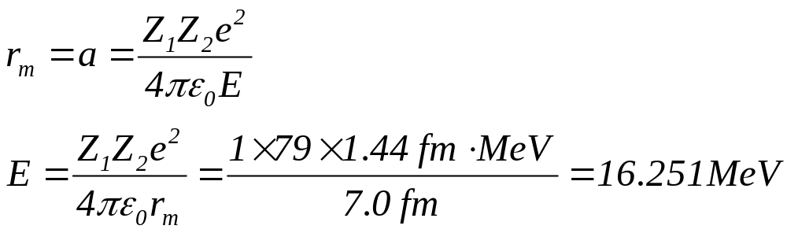
1-4 （1）假定金核半径为7.0fm，试问：入射质子需要多少能量，才能在对头碰撞时刚好到达金核的表面。
（2）若金核改为铝核（Z₂=12，A=27），使质子在对头碰撞时刚好到达铝核的表面，那么，入射质子的能量应为多少？设铝核半径为4.0fm。
解：（1）Au+p

Slide 23
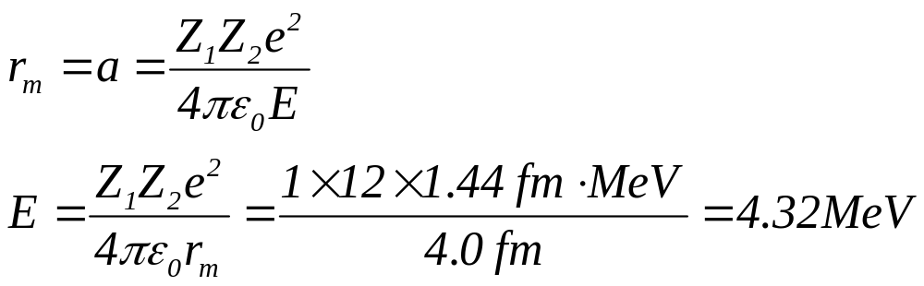
（2）Al+p

Slide 24
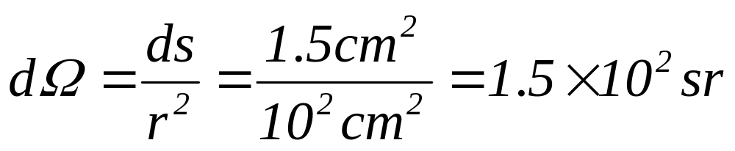
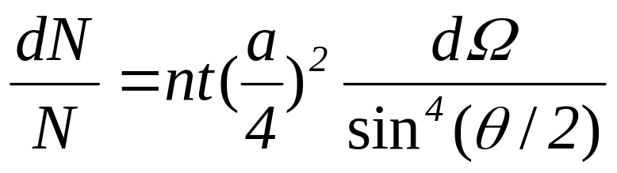
1-5 动能为1.0MeV的窄质子束垂直地射在质量厚度为1.5mg\cm²的金箔上，记数器记录以60°角散射的质子。计数器圆形输入孔的面积为1.5cm²，离金核散射区的距离为10cm，输入孔对着且垂直于射到它上面的质子。试问：散射到计数器输入孔的质子数与入射到金箔的质子数之比为多少？
解：

Slide 25
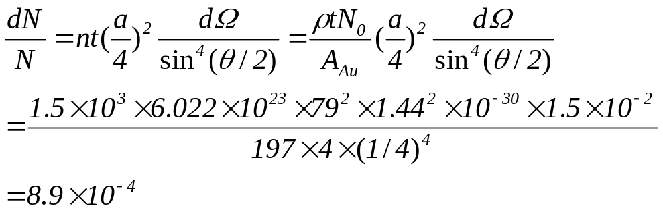

Slide 26
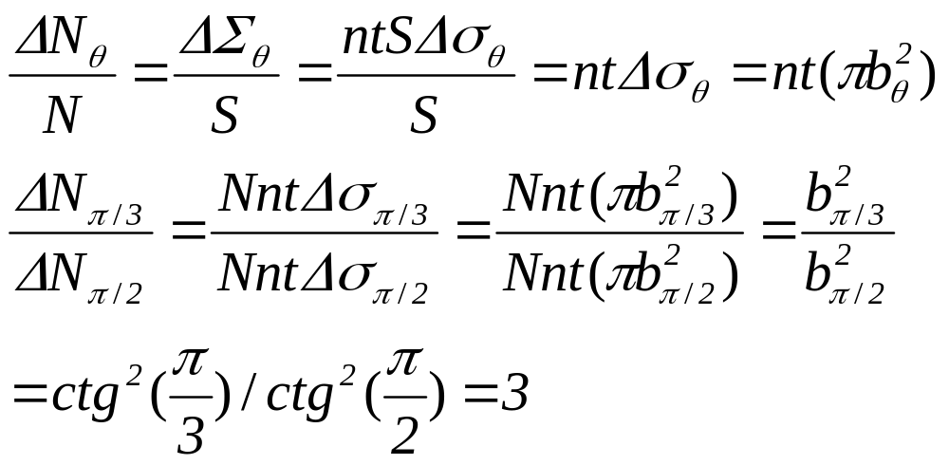
1-6 一束α粒子垂直射至一重金属箔上，试求α粒子被金属箔散射后，散射角大于60°的α粒子数与散射角大于90°的粒子数之比。
解：

Slide 27
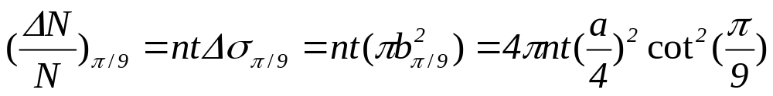
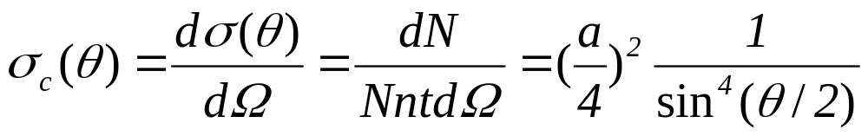
1-7 单能的窄α粒子束垂直地射到质量厚度为2.0mg\cm²的钽（Z₂=73，A=181）箔上，这时以散射角θ₀＞20°散射的相对粒子数（散射粒子数与入射数之比）为4.0×10⁻³。试计算：散射角θ=60°相对应的微分散射截面dσ/dΩ。
解：

Slide 28
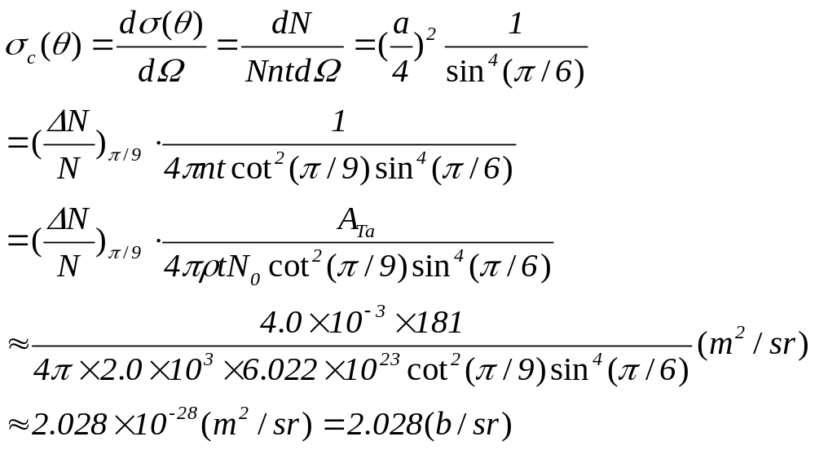

Slide 29
1-8（1）质量为m₁的入射粒子被质量为m₂(m₂≤m₁)的静止靶核弹性散射，试证明：入射粒子在实验室坐标系中的最大可能偏转角θ_{L}由下式决定：sinθ_{L}=m₂/m₁。
（2）假如α粒子在原来静止的氦核上散射，试问：它在实验室坐标系中最大的散射角为多大？
请参阅教材P28附录1C

Slide 30
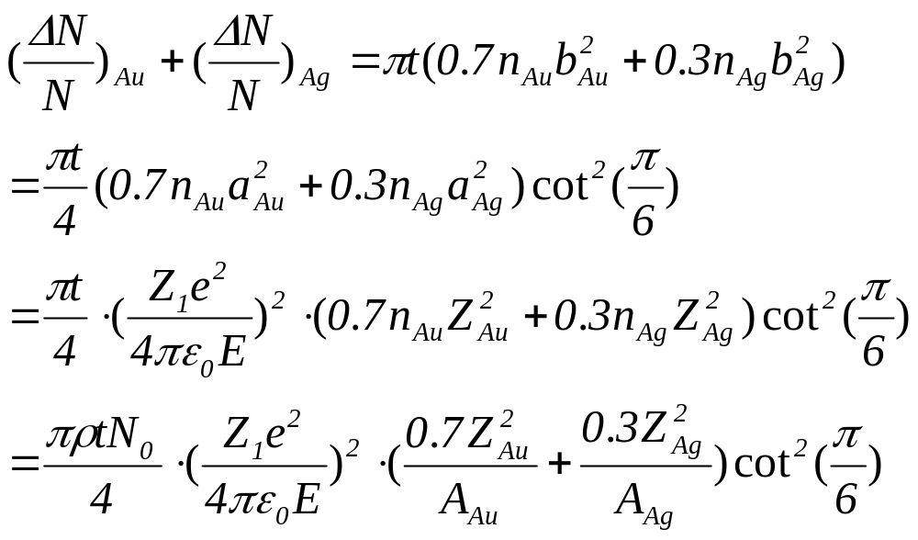
1-9 动能为1.0MeV的窄质子束垂直地射到质量厚度为1.5mg/cm²的金箔上，若金箔中含有百分之三十的银，试求散射角大于30°的相对质子数为多少？
解：

Slide 31
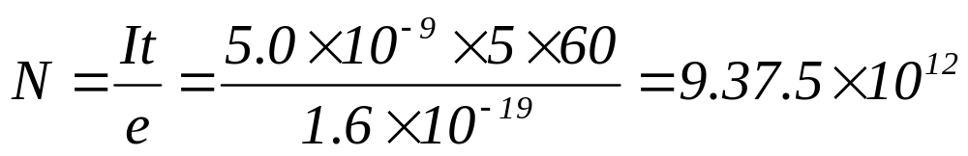
1-10 由加速器产生的能量为1.2MeV、束流为5.0nA的质子束，垂直地射到厚为1.5μm的金箔上，试求5分钟内被金箔散射到下列角间隔内的质子数：
（1）59°－61°；
（2）θ＞θ₀=60°；
（3）θ＜θ₀=10 °。
解：（1）

Slide 32
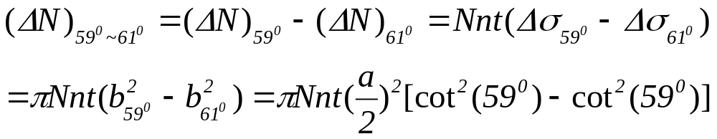
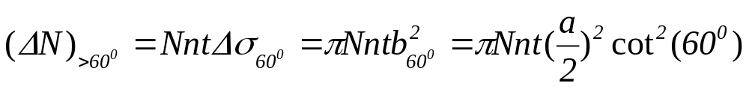
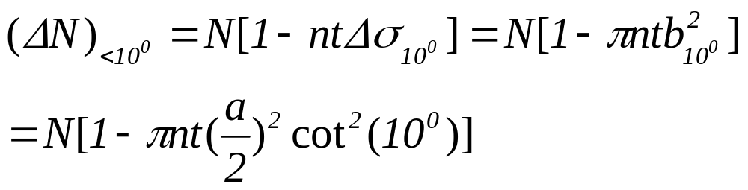
（2）
（3）

Slide 33
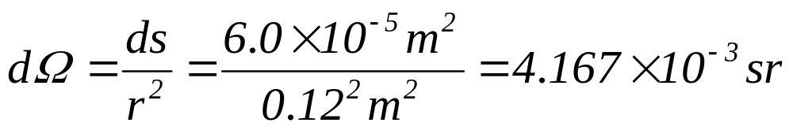
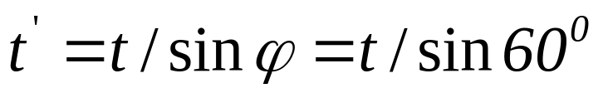
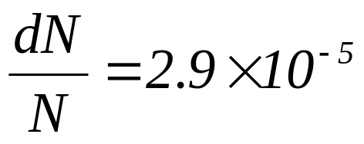
20º
60°
1-11 3.5 MeV α粒子细束射到质量厚度为 0.001g/cm² 的银箔上。α粒子与银箔表面成60°角。在与α入射线成20°的方向上，距离银箔r=0.12 m处放一窗口面积为dS=6.0 × 10⁻⁵ m²的计数器。测得散射进此计数器窗口的α粒子是全部入射α粒子的百万分之29（银原子量为107.9），求银的原子序数Z。
解：立体角
厚度
几率
t
t’
60º

Slide 34
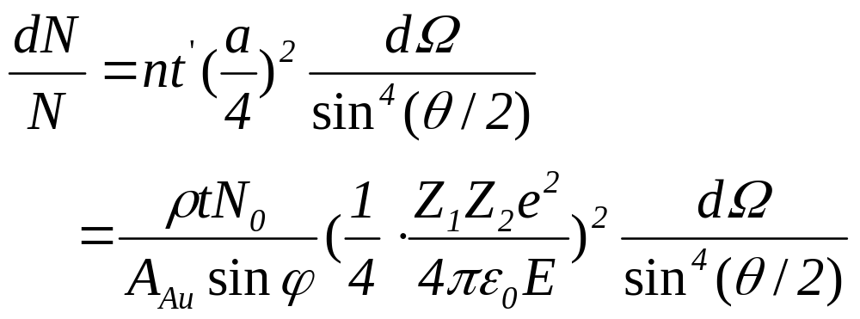
1-12 能量为3MeV的α粒子束射向厚度为1.5μm的Pb箔。试求α粒子被散射到 60°~90°的几率。Pb的密度为 11.35g/cm³，原子序数为 82，原子量为 207。
解：

Slide 35
1-13若用动能为1MeV的质子p射向金箔，问质子p与金箔原子核可能达到的最小距离多大？又问如果用同样能量的氘d核代替质子，其与金箔原子核的最小距离多大？
解：
r_{m}与入射粒子的质量无关，所以当用相同能量和相同电量的核代替质子p时，其与靶核作用的最小距离相同。

